Slide 1

Artificial Intelligence

Slide 2

Practice session 8 Resolution

Slide 3

Resolution
1. יש לי כלב או חתול
2. אין לי כלב
מסקנה:
יש לי חתול
רזולוציה: דרך יעילה להוכחת משפטים לוגים בעזרת המחשב

Slide 4
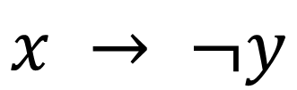
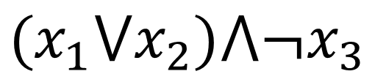
Resolution
First order logic (FOL) to clausal normal forms (CNF)
8 שלבים שמטרתם היא העברת נוסחאות לצורת פסוקיות
FOL
CNF
$$x → ¬y$$
$$(x_{1}⋁x_{2})⋀¬x_{3}$$

Slide 5
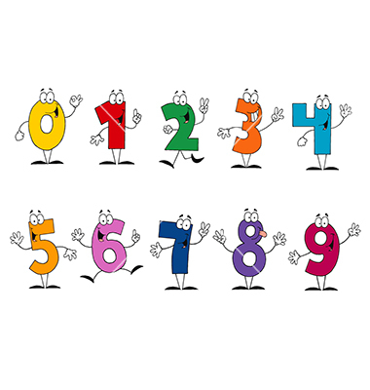


FOL to CNF
שלב 1: הסרת סימני הגרירה → (Replace Implications)
$$a→b$$
$$¬a∨b$$
אם היום יום חמישי אז מחר שישי
או שהיום לא יום חמישי או שמחר שישי
יכול להיות ששניהם מתקיימים!

Slide 6
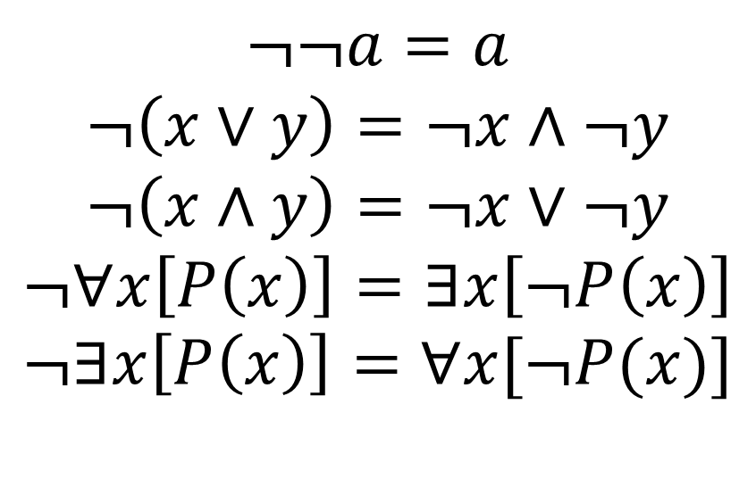
FOL to CNF
שלב 2: הקטן את טווח השלילות לפסוקים אטומיים (Distribute negations)
$$¬¬a=a$$
$$¬\left(x∨y\right)=¬x∧¬y$$
$$¬\left(x∧y\right)=¬x∨¬y$$
$$¬∀x\left[P\left(x\right)\right]=∃x\left[¬P\left(x\right)\right]$$
$$¬∃x\left[P\left(x\right)\right]=∀x[¬P(x)]$$

Slide 7


FOL to CNF
שלב 3: שנה את שמות המשתנים כך שלא יופיע אותו שם בשני כמתים (Standardize variables)
$$∀x\left[P\left(x\right)\right]∨∀x\left[Q\left(x\right)\right]$$
$$∀x\left[P\left(x\right)\right]∨∀y\left[Q\left(y\right)\right]$$

Slide 8

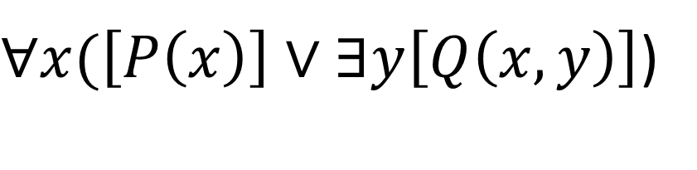


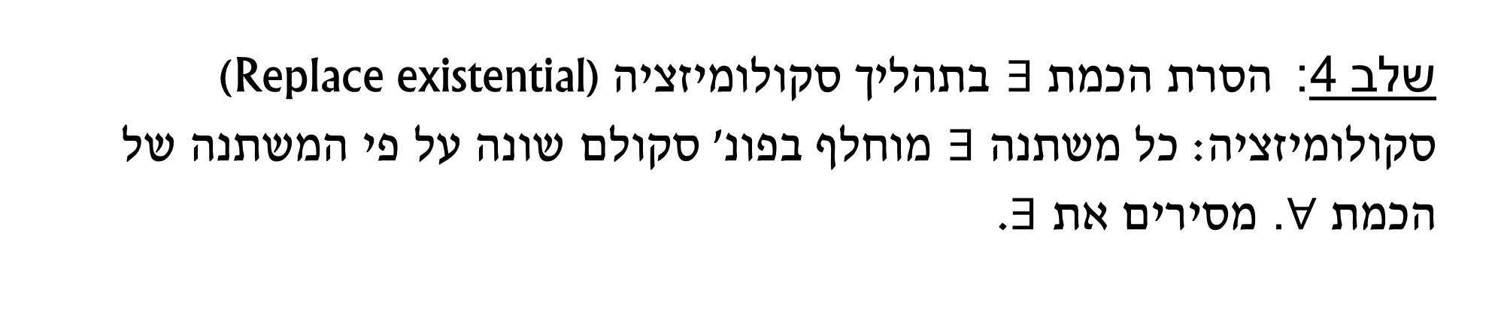
FOL to CNF
שלב 4: הסרת הכמת $∃$ בתהליך סקולומיזציה (Replace existential)
סקולומיזציה: כל משתנה $∃$ מוחלף בפונ' סקולם שונה על פי המשתנה של הכמת .$∀$ מסירים את $∃$.
$∀x(\left[P\left(x\right)\right]∨∃y\left[Q\left(x,y\right)\right]$)
$$∀x(\left[P\left(x\right)\right]∨\left[Q\left(x,F(x\right))\right]\text{)}$$
$$∃y\left[Q\left(y\right)\right]$$
$$\left[Q\left(R()\right)\right]$$

Slide 9


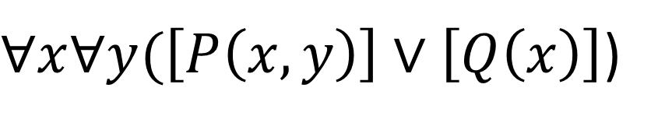
FOL to CNF
שלב 5: הסרת כל הכמתים $∀$ (Remove universals)
$∀x∀y(\left[P\left(x,y\right)\right]∨\left[Q\left(x\right)\right]$)
$$(\left[P\left(x,y\right)\right]∨\left[Q\left(x\right)\right]\text{)}$$

Slide 10



FOL to CNF
שלב 6: הפוך את הביטוי לפסוקיות$∨$שבינהם $∧$ (Distribute disjunctions)
$$(x∧y)∨z$$
$$(x∨z)∧(y∨z)$$

Slide 11
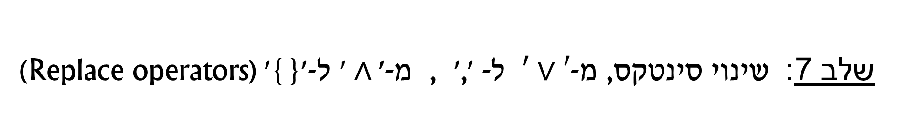

FOL to CNF
שלב 7: שינוי סינטקס, מ- $′∨′$ ל- ',' , מ-' $∧$' ל-'{}' (Replace operators)
$$\left\{P\left(z\right),Q\left(y\right)\right\} \\ \{P\left(x\right),R(z)\}$$
$$(P(z)∨Q(y))∧(P\left(x\right)∨R\left(z\right))$$

Slide 12
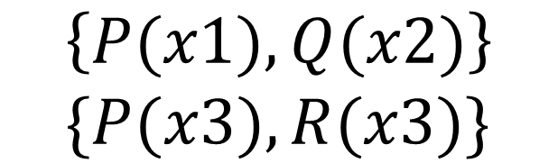

FOL to CNF
שלב 8: שינוי שמות משתנים כך שלא יהיה משתנה זהה בשתי פסוקיות שונות (Rename variables)
$$\left\{P\left(x\right),Q\left(y\right)\right\} \\ \{P\left(x\right),R(x)\}$$
$$\left\{P(x1),Q(x2)\right\} \\ \{P(x3),R(x3)\}$$

Slide 13
FOL to CNF - דוגמא
העבר את הנוסחא הבאה מ-FOL ל-CNF:
$$∀x∃y[(¬(\text{R}\text{(}\text{y}\text{)}∧Q\left(y,x\right)\text{)}\text{→}¬(P\left(x\right)∧T\left(y,x\right)\text{)}]∨¬∃x\text{[}\text{P}\text{(}\text{x}\text{)]}$$

Slide 14


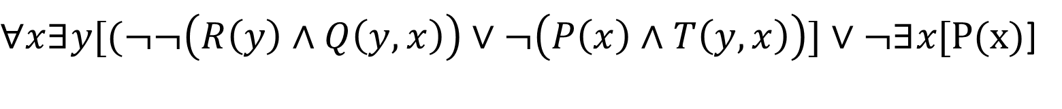
FOL to CNF - דוגמא
שלב 1: הסרת סימני הגרירה → (Replace Implications)
$$∀x∃y[(¬(\text{R}\text{(}\text{y}\text{)}∧Q\left(y,x\right)\text{)}\text{→}¬(P\left(x\right)∧T\left(y,x\right)\text{)}]∨¬∃x\text{[}\text{P}\text{(}\text{x}\text{)]}$$
$$a→b$$
$∀x∃y[(¬¬\left(R\left(y\right)∧Q\left(y,x\right)\right)∨¬\left(P\left(x\right)∧T\left(y,x\right)\right)]∨¬∃x\text{[}\text{P}\text{(}\text{x}\text{)}$]
$$¬a∨b$$

Slide 15
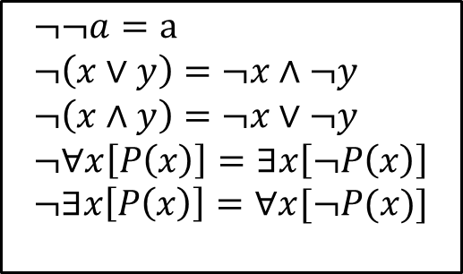
FOL to CNF - דוגמא
שלב 2: הקטן את טווח השלילות לפסוקים אטומיים (Distribute negations)
$$∀x∃y[(¬¬\left(R\left(y\right)∧Q\left(y,x\right)\right)∨¬\left(P\left(x\right)∧T\left(y,x\right)\right)]∨¬∃x\text{[} \text{P}\text{(}\text{x}\text{)]}$$
$$¬¬a=a \\ ¬\left(x∨y\right)=¬x∧¬y \\ ¬\left(x∧y\right)=¬x∨¬y \\ ¬∀x\left[P\left(x\right)\right]=∃x\left[¬P\left(x\right)\right] \\ ¬∃x\left[P\left(x\right)\right]=∀x[¬P(x)]$$
$$∀x∃y[\left(R\left(y\right)∧Q\left(y,x\right)\right)∨ \left(¬P\left(x\right)∨¬T\left(y,x\right)\right)]∨∀\text{x}\text{[}¬\text{P}\text{(}\text{x}\text{)]}$$

Slide 16
FOL to CNF - דוגמא
שלב 3: שנה את שמות המשתנים כך שלא יופיע אותו שם בשני כמתים (Standardize variables)
$$∀x∃y( (R(y)∧Q\left(y,x\right))∨ (¬P\left(x\right)∨¬T\left(y,x\right))∨∀x\text{[}¬\text{P}\text{(}x\text{)}\text{]}$$
$$∀x\left[P\left(x\right)\right]∨∀x\left[Q\left(x\right)\right]$$
$$∀x\left[P\left(x\right)\right]∨∀y\left[Q\left(y\right)\right]$$
$$∀x∃y[\left(R\left(y\right)∧Q\left(y,x\right)\right)∨ \left(¬P\left(x\right)∨¬T\left(y,x\right)\right)]∨∀\text{z}\text{[}¬\text{P}\text{(}\text{z}\text{)}\text{]}$$

Slide 17

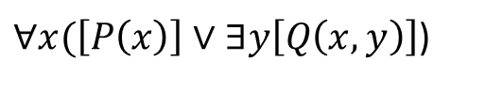

FOL to CNF - דוגמא
שלב 4: הסרת הכמת $∃$ בתהליך סקולומיזציה (Replace existential)
סקולומיזציה: כל משתנה $∃$ מוחלף בפונ' סקולם שונה על פי המשתנה של הכמת $∀$, מסירים את $∃$.
$$∀x∃y[\left(R\left(y\right)∧Q\left(y,x\right)\right)∨ \left(¬P\left(x\right)∨¬T\left(y,x\right)\right)]∨∀\text{z}\text{[}¬ \text{P}\text{(}\text{z}\text{)}\text{]}$$
$∀x(\left[P\left(x\right)\right]∨∃y\left[Q\left(x,y\right)\right]$)
$$∀x(\left[P\left(x\right)\right]∨\left[Q\left(x,F(x\right))\right]\text{)}$$
$$∀x [\left(R\left(G(x)\right)∧Q\left(G(x),x\right)\right)∨ \left(¬P\left(x\right)∨¬T\left(G(x),x\right)\right)]∨∀\text{z}\text{[}¬ \text{P}\text{(}\text{z}\text{)}\text{]}$$

Slide 18
FOL to CNF - דוגמא
שלב 5: הסרת כל הכמתים $∀$ (Remove universals)
$$∀x [\left(R\left(G(x)\right)∧Q\left(G(x),x\right)\right)∨ \left(¬P\left(x\right)∨¬T\left(G(x),x\right)\right)]∨∀\text{z}\text{[}¬ \text{P}\text{(}\text{z}\text{)}\text{]}$$
$$[\left(R\left(G(x)\right)∧Q\left(G(x),x\right)\right)∨ \left(¬P\left(x\right)∨¬T\left(G(x),x\right)\right)]∨ \text{[}¬ \text{P}\text{(}\text{z}\text{)}\text{]}$$

Slide 19
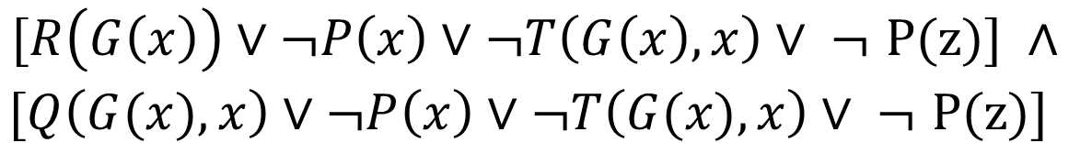

FOL to CNF - דוגמא
שלב 6: הפוך את הביטוי לפסוקיות$∨$שבינהן $∧$ (Distribute disjunctions)
[$R\left(G(x)\right)∧Q\left(G\left(x\right),x\right)]∨[¬P\left(x\right)∨¬T\left(G(x),x\right)∨ ¬ \text{P}\text{(}\text{z}\text{)}\text{]}$
$$(x∧y)∨z$$
$$\begin{aligned}[R\left(G\left(x\right)\right)∨¬P\left(x\right)∨¬T\left(G\left(x\right),x\right)∨ ¬ \text{P}\text{(}\text{z}\text{)] }∧ \\ [Q\left(G(x),x\right)∨¬P\left(x\right)∨¬T\left(G(x),x\right)∨ ¬ \text{P}\text{(}\text{z}\text{)] }\end{aligned}$$
$$(x∨z)∧(y∨z)$$

Slide 20
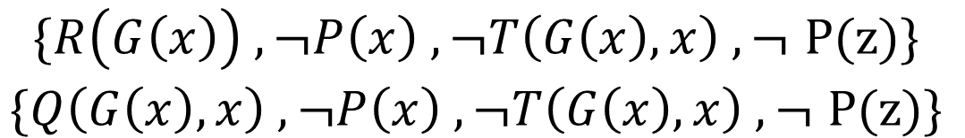
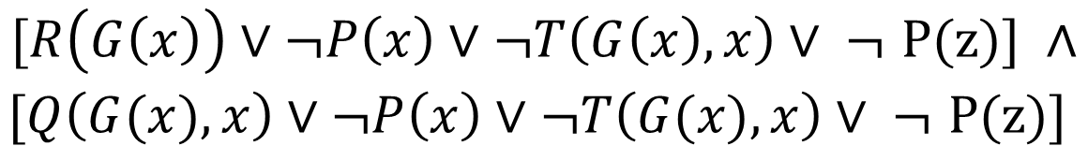


FOL to CNF - דוגמא
שלב 7: שינוי סינטקס, מ- $′∨′$ ל- ',' , מ-' $∧$' ל-'{}' (Replace operators)
$$\begin{aligned}[R\left(G\left(x\right)\right)∨¬P\left(x\right)∨¬T\left(G\left(x\right),x\right)∨ ¬ \text{P}\text{(}\text{z}\text{)] }∧ \\ [Q\left(G(x),x\right)∨¬P\left(x\right)∨¬T\left(G(x),x\right)∨ ¬ \text{P}\text{(}\text{z}\text{)] }\end{aligned}$$
$$\left(P\left(x\right)∨Q\left(y\right)\right)∧$$
$$(P\left(x\right)∨R\left(z\right))$$
$$\begin{aligned}\{R\left(G\left(x\right)\right) ,¬P\left(x\right) ,¬T\left(G\left(x\right),x\right) , ¬ \text{P}\text{(}\text{z}\text{)\}} \\ \{Q\left(G\left(x\right),x\right) ,¬P\left(x\right) ,¬T\left(G\left(x\right),x\right) , ¬ \text{P}\text{(}\text{z}\text{)\} }\end{aligned}$$
$$\left\{P\left(x\right),Q\left(y\right)\right\} \\ \{P\left(x\right),R(z)\}$$

Slide 21

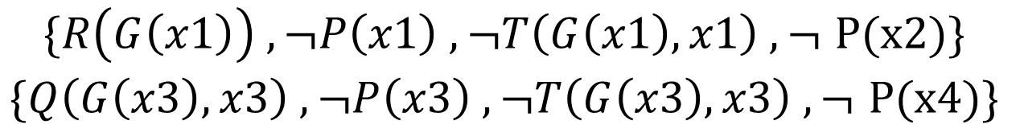
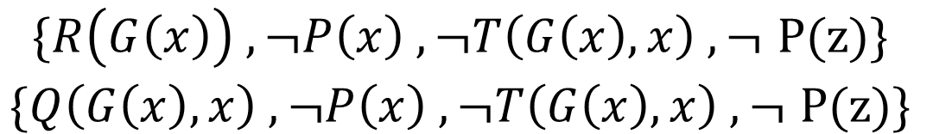
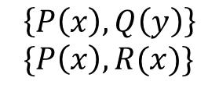
FOL to CNF - דוגמא
שלב 8: שינוי שמות משתנים כך שלא יהיה משתנה זהה בשתי פסוקיות שונות (Rename variables)
$$\begin{aligned}\{R\left(G\left(x\right)\right) ,¬P\left(x\right) ,¬T\left(G\left(x\right),x\right) , ¬ \text{P}\text{(}\text{z}\text{)\}} \\ \{Q\left(G\left(x\right),x\right) ,¬P\left(x\right) ,¬T\left(G\left(x\right),x\right) , ¬ \text{P}\text{(}\text{z}\text{)\} }\end{aligned}$$
$$\left\{P\left(x\right),Q\left(y\right)\right\} \\ \{P\left(x\right),R(x)\}$$
$$\begin{aligned}\{R\left(G\left(x1\right)\right) ,¬P\left(x1\right) ,¬T\left(G\left(x1\right),x1\right) , ¬ \text{P}\text{(}\text{x}\text{2}\text{)}\text{\}} \\ \{Q\left(G\left(x3\right),x3\right) ,¬P\left(x3\right) ,¬T\left(G\left(x3\right),x3\right) , ¬ \text{P}\text{(}\text{x}\text{4}\text{)}\text{\}} \end{aligned}$$
$$\left\{P(x1),Q(x2)\right\} \\ \{P(x3),R(x3)\}$$

Slide 22

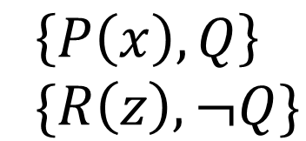
כלל הרזולוציה (Resolution Principle)
$$\left\{P\left(x\right),Q\right\} \\ \{R\left(z\right),¬Q\}$$
$$\left\{P(x),R(z)\right\}$$

Slide 23
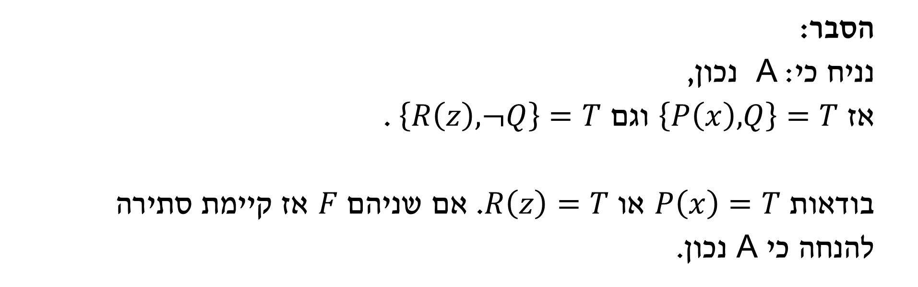


כלל הרזולוציה (Resolution Principle)
$$\left\{P\left(x\right),Q\right\} \\ \{R\left(z\right),¬Q\}$$
A
הסבר:
נניח כי: A נכון, אז $\left\{P\left(x\right),Q\right\}=T$ וגם $\left\{R\left(z\right),¬Q\right\}=T$.
בודאות $P\left(x\right)=T$ או $R\left(z\right)=T$. אם שניהם $F$ אז קיימת סתירה
להנחה כי A נכון.
B
$$\left\{P(x),R(z)\right\}$$

Slide 24



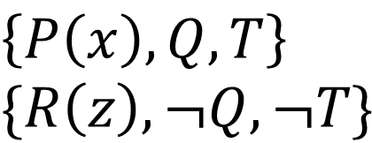
כלל הרזולוציה (Resolution Principle)
נשים לב למקרה הבא:
$$\left\{P\left(x\right),Q, T\right\} \\ \{R\left(z\right),¬Q,¬T\}$$
$$\left\{P(x),R(z)\right\}$$

Slide 25

תרגיל 1
ידוע כי:
יובל או גיא אוהבים לרוץ
כל מי שאוהב לרוץ אוהב ספורט
כל מי שאוהב ספורט הוא לא עצלן
גיא עצלן
יש להוכיח בעזרת רזולוציה (כולל כל השלבים) כי יובל אוהב לרוץ.
בטא את הידע בעזרת First-order logic ,יש להשתמש בפרדיקטים הבאים: Running(x),Sport(x),Lazy(x)
א) העבר את המשפטים ל Clausal form כפי שנלמד.

Slide 26
תרגיל 1
$$1:Running\left(Yuval\right)∨Running(Guy)$$
$$2:∀xRunning(x)→Sport(x)$$
$$3: ∀xSport\left(x\right)→\sim Lazy\left(x\right)$$
$$4:Lazy\left(Guy\right)$$
$$5:\sim Running\left(Yuval\right)$$
ידוע כי:
יובל או גיא אוהבים לרוץ
כל מי שאוהב לרוץ אוהב ספורט
כל מי שאוהב ספורט הוא לא עצלן
גיא עצלן
נניח בשלילה: יובל לא אוהב לרוץ
יש להשתמש בפרדיקטים הבאים: Running(x),Sport(x),Lazy(x)

Slide 27
תרגיל 1
$$1:Running\left(Yuval\right)∨Running\left(Guy\right)$$
שלב 7:
$$1)\{Running\left(Yuval\right),Running\left(Guy\right)\}$$
שלב 1: הסרת סימני הגרירה → שלב 2: הקטן את טווח השלילות לפסוקים אטומיים שלב 3: שנה את שמות המשתנים כך שלא יופיע אותו שם בשני כמתים שלב 4: הסרת הכמת $∃$ בתהליך סקולומיזציה שלב 5: הסרת כל הכמתים $∀$ שלב 6: הפוך את הביטוי לפסוקיות$∨$שבינהם $∧$ שלב 7: שינוי סינטקס, מ- $′∨′$ ל- ',' , מ-' $∧$' ל-'{}' שלב 8: שינוי שמות משתנים כך שלא יהיה משתנה זהה בשתי פסוקיות שונות

Slide 28
תרגיל 1
$$2:∀xRunning\left(x\right)→Sport\left(x\right)$$
שלב 1:
$$2)∀x\sim Running\left(x\right)∨Sport\left(x\right)$$
שלב 5:
$$2) \sim Running\left(x\right)∨Sport\left(x\right)$$
שלב 7:
$$2) \{\sim Running\left(x\right),Sport\left(x\right)\}$$
שלב 1: הסרת סימני הגרירה → שלב 2: הקטן את טווח השלילות לפסוקים אטומיים שלב 3: שנה את שמות המשתנים כך שלא יופיע אותו שם בשני כמתים שלב 4: הסרת הכמת $∃$ בתהליך סקולומיזציה שלב 5: הסרת כל הכמתים $∀$ שלב 6: הפוך את הביטוי לפסוקיות$∨$שבינהם $∧$ שלב 7: שינוי סינטקס, מ- $′∨′$ ל- ',' , מ-' $∧$' ל-'{}' שלב 8: שינוי שמות משתנים כך שלא יהיה משתנה זהה בשתי פסוקיות שונות

Slide 29
תרגיל 1
$$3: ∀xSport(x)→\sim Lazy\left(x\right)$$
שלב 1:
$$3)∀x\sim Sport(x) ∨\sim Lazy\left(x\right)$$
שלב 5:
$$3)\sim Sport(x) ∨\sim Lazy\left(x\right)$$
שלב 7:
$$3) \{\sim Sport\left(x\right),\sim Lazy\left(x\right)\}$$
שלב 1: הסרת סימני הגרירה → שלב 2: הקטן את טווח השלילות לפסוקים אטומיים שלב 3: שנה את שמות המשתנים כך שלא יופיע אותו שם בשני כמתים שלב 4: הסרת הכמת $∃$ בתהליך סקולומיזציה שלב 5: הסרת כל הכמתים $∀$ שלב 6: הפוך את הביטוי לפסוקיות$∨$שבינהם $∧$ שלב 7: שינוי סינטקס, מ- $′∨′$ ל- ',' , מ-' $∧$' ל-'{}' שלב 8: שינוי שמות משתנים כך שלא יהיה משתנה זהה בשתי פסוקיות שונות

Slide 30
תרגיל 1
$$4:Lazy\left(Guy\right)$$
שלב 7:
$$4) \{Lazy\left(Guy\right)\}$$
שלב 1: הסרת סימני הגרירה → שלב 2: הקטן את טווח השלילות לפסוקים אטומיים שלב 3: שנה את שמות המשתנים כך שלא יופיע אותו שם בשני כמתים שלב 4: הסרת הכמת $∃$ בתהליך סקולומיזציה שלב 5: הסרת כל הכמתים $∀$ שלב 6: הפוך את הביטוי לפסוקיות$∨$שבינהם $∧$ שלב 7: שינוי סינטקס, מ- $′∨′$ ל- ',' , מ-' $∧$' ל-'{}' שלב 8: שינוי שמות משתנים כך שלא יהיה משתנה זהה בשתי פסוקיות שונות

Slide 31
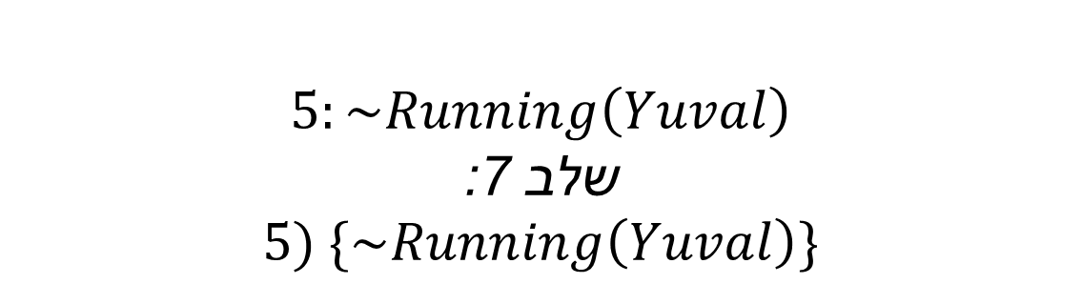
תרגיל 1
$$5:\sim Running\left(Yuval\right)$$
שלב 7:
$$5) \{\sim Running\left(Yuval\right)\}$$
שלב 1: הסרת סימני הגרירה → שלב 2: הקטן את טווח השלילות לפסוקים אטומיים שלב 3: שנה את שמות המשתנים כך שלא יופיע אותו שם בשני כמתים שלב 4: הסרת הכמת $∃$ בתהליך סקולומיזציה שלב 5: הסרת כל הכמתים $∀$ שלב 6: הפוך את הביטוי לפסוקיות$∨$שבינהם $∧$ שלב 7: שינוי סינטקס, מ- $′∨′$ ל- ',' , מ-' $∧$' ל-'{}' שלב 8: שינוי שמות משתנים כך שלא יהיה משתנה זהה בשתי פסוקיות שונות

Slide 32
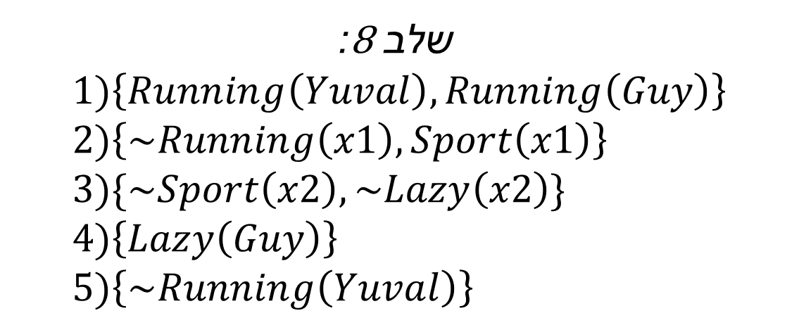
תרגיל 1
שלב 8:
$$1)\left\{Running\left(Yuval\right),Running\left(Guy\right)\right\} \\ 2)\left\{\sim Running\left(x1\right),Sport\left(x1\right)\right\} \\ 3)\{\sim Sport\left(x2\right),\sim Lazy\left(x2\right)\} \\ 4)\left\{Lazy\left(Guy\right)\right\} \\ 5)\left\{\sim Running\left(Yuval\right)\right\}$$

Slide 33
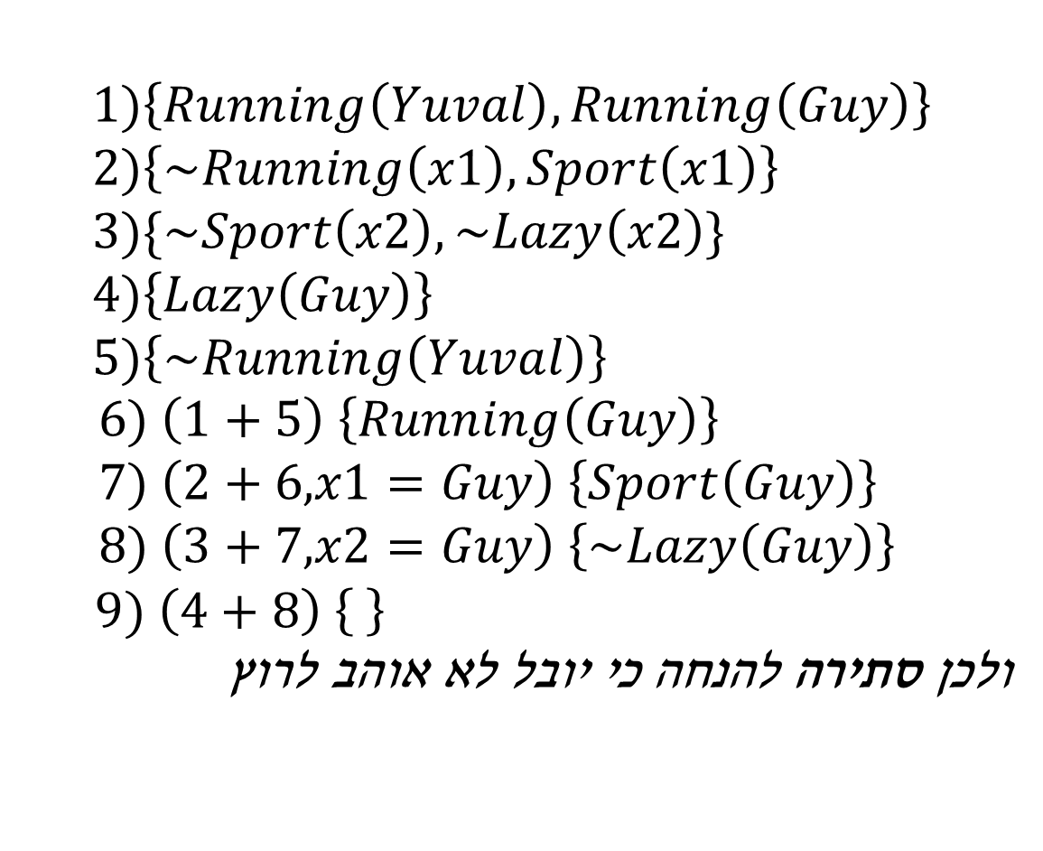
תרגיל 1
$$1)\left\{Running\left(Yuval\right),Running\left(Guy\right)\right\} \\ 2)\left\{\sim Running\left(x1\right),Sport\left(x1\right)\right\} \\ 3)\{\sim Sport\left(x2\right),\sim Lazy\left(x2\right)\} \\ 4)\left\{Lazy\left(Guy\right)\right\} \\ 5)\left\{\sim Running\left(Yuval\right)\right\}$$
$6) \left(1+5\right) \left\{Running\left(Guy\right)\right\}$
$7) \left(2+6,x1=Guy\right) \left\{Sport\left(Guy\right)\right\}$
$8) \left(3+7,x2=Guy\right) \left\{\sim Lazy\left(Guy\right)\right\}$
$9) \left(4+8\right) \left\{ \right\}$
ולכן סתירה להנחה כי יובל לא אוהב לרוץ
ב) הוכח או הפרך את המטרה ע"י שימוש בחוקי הרזולוציה.

Slide 34

תרגיל 2
מומחה סיפק את הידע הבא:
כל מי שנדבק בכולרה סובל מכאבי בטן
קיים אדם הסובל מכאבי בטן שלא נדבק בכולרה
רק מי שסובל מכולרה ימות או יקיא
בטאו את הידע בעזרת first order logic , נא להשתמש בפרידקטים:
C(x) - x has cholera
S(x) - x has stomachache
WD(x) - x will die
WV(x) - x will vomit הוכיחו בעזרת רזולוציה: קיים אדם הסובל מכאב בטן שלא ימות ולא יקיא.

Slide 35

תרגיל 2
$$1: ∀x C\left(x\right)→S\left(x\right)$$
$$2: ∃x S\left(x\right) ∧\sim C\left(x\right)$$
$$3: ∀x \sim C(x)→\left[\sim WD\left(x\right)∧\sim WV\left(x\right)\right]$$
$$4: \sim (∃x S\left(x\right) ∧\sim WD\left(x\right)∧\sim WV\left(x\right))$$
מומחה סיפק את הידע הבא:
כל מי שנדבק בכולרה סובל מכאבי בטן
קיים אדם הסובל מכאבי בטן שלא נדבק בכולרה
רק מי שסובל מכולרה ימות או יקיא
נניח בשלילה: לא קיים אדם הסובל מכאב בטן שלא ימות ולא יקיא
פרידקטים:
C(x) - x has cholera
S(x) - x has stomachache
WD(x) - x will die
WV(x) - x will vomit

Slide 36

תרגיל 2
$$1: ∀x C\left(x\right)→S\left(x\right)$$
שלב 1:
$$1)∀x\sim C\left(x\right)∨S\left(x\right)$$
שלב 5:
$$1)\sim C\left(x\right)∨S\left(x\right)$$
שלב 7:
$$1) \{\sim C\left(x\right),S\left(x\right)\}$$
שלב 1: הסרת סימני הגרירה → שלב 2: הקטן את טווח השלילות לפסוקים אטומיים שלב 3: שנה את שמות המשתנים כך שלא יופיע אותו שם בשני כמתים שלב 4: הסרת הכמת $∃$ בתהליך סקולומיזציה שלב 5: הסרת כל הכמתים $∀$ שלב 6: הפוך את הביטוי לפסוקיות$∨$שבינהם $∧$ שלב 7: שינוי סינטקס, מ- $′∨′$ ל- ',' , מ-' $∧$' ל-'{}' שלב 8: שינוי שמות משתנים כך שלא יהיה משתנה זהה בשתי פסוקיות שונות

Slide 37
תרגיל 2
$$2:∃x S\left(x\right) ∧ \sim C\left(x\right)$$
שלב 4:
$$2) S(T) ∧ \sim C\left(T\right)$$
שלב 7:
$$2.1) \left\{\sim C\left(T\right)\right\} \\ 2.2) \text{\{}S\left(T\right)\}$$
שלב 1: הסרת סימני הגרירה → שלב 2: הקטן את טווח השלילות לפסוקים אטומיים שלב 3: שנה את שמות המשתנים כך שלא יופיע אותו שם בשני כמתים שלב 4: הסרת הכמת $∃$ בתהליך סקולומיזציה שלב 5: הסרת כל הכמתים $∀$ שלב 6: הפוך את הביטוי לפסוקיות$∨$שבינהם $∧$ שלב 7: שינוי סינטקס, מ- $′∨′$ ל- ',' , מ-' $∧$' ל-'{}' שלב 8: שינוי שמות משתנים כך שלא יהיה משתנה זהה בשתי פסוקיות שונות

Slide 38
תרגיל 2
$$3: ∀x \sim C\left(x\right)→\left[\sim WD\left(x\right)∧\sim WV\left(x\right)\right]$$
שלב 1:
3)$∀x\sim \sim C\left(x\right)∨\left[\sim WD\left(x\right)∧\sim WV\left(x\right)\right]$
שלב 2:
3)$∀xC\left(x\right)∨\left[\sim WD\left(x\right)∧\sim WV\left(x\right)\right]$
שלב 5:
$$\text{3}) C\left(x\right)∨\left[\sim WD\left(x\right)∧\sim WV\left(x\right)\right]$$
שלב 6:
$$3)[C\left(x\right)∨\sim WD\left(x\right)]∧\left[C\left(x\right)∨\sim WV\left(x\right)\right]$$
שלב 7:
$$3.1) \left\{C\left(x\right),\sim WD\left(x\right)\right\}$$ $3.2) \{C\left(x\right),\sim WV\left(x\right)\}$
שלב 1: הסרת סימני הגרירה → שלב 2: הקטן את טווח השלילות לפסוקים אטומיים שלב 3: שנה את שמות המשתנים כך שלא יופיע אותו שם בשני כמתים שלב 4: הסרת הכמת $∃$ בתהליך סקולומיזציה שלב 5: הסרת כל הכמתים $∀$ שלב 6: הפוך את הביטוי לפסוקיות$∨$שבינהם $∧$ שלב 7: שינוי סינטקס, מ- $′∨′$ ל- ',' , מ-' $∧$' ל-'{}' שלב 8: שינוי שמות משתנים כך שלא יהיה משתנה זהה בשתי פסוקיות שונות

Slide 39
תרגיל 2
$$4:\sim (∃x S\left(x\right) ∧\sim WD\left(x\right)∧\sim WV\left(x\right))$$
שלב 2:
4) $∀x\sim S\left(x\right)∨WD\left(x\right)∨WV\left(x\right)$
שלב 5:
$$\text{4}\text{)}\sim S\left(x\right)∨WD\left(x\right)∨WV\left(x\right)$$
שלב 7:
$$4)\{\sim S\left(x\right),WD\left(x\right),WV\left(x\right)\}$$
שלב 1: הסרת סימני הגרירה → שלב 2: הקטן את טווח השלילות לפסוקים אטומיים שלב 3: שנה את שמות המשתנים כך שלא יופיע אותו שם בשני כמתים שלב 4: הסרת הכמת $∃$ בתהליך סקולומיזציה שלב 5: הסרת כל הכמתים $∀$ שלב 6: הפוך את הביטוי לפסוקיות$∨$שבינהם $∧$ שלב 7: שינוי סינטקס, מ- $′∨′$ ל- ',' , מ-' $∧$' ל-'{}' שלב 8: שינוי שמות משתנים כך שלא יהיה משתנה זהה בשתי פסוקיות שונות

Slide 40
תרגיל 2
שלב 8:
$$1) \left\{\sim C\left(x1\right),S\left(x1\right)\right\} \\ 2.1) \left\{\sim C\left(T\right)\right\} \\ 2.2) \text{\{}S\left(T\right)\} \\ 3.1) \left\{C\left(x2\right),\sim WD\left(x2\right)\right\} \\ 3.2) \{C\left(x3\right),\sim WV\left(x3\right)\} \\ 4)\{\sim S\left(x4\right),WD\left(x4\right),WV\left(x4\right)\}$$

Slide 41
תרגיל 2
$$1) \left\{\sim C\left(x1\right),S\left(x1\right)\right\} \\ 2.1) \left\{\sim C\left(T\right)\right\} \\ 2.2) \text{\{}S\left(T\right)\} \\ 3.1) \left\{C\left(x2\right),\sim WD\left(x2\right)\right\} \\ 3.2) \left\{C\left(x3\right),\sim WV\left(x3\right)\right\}$$
$4)\left\{\sim S\left(x4\right),WD\left(x4\right),WV\left(x4\right)\right\}$
$5) \left(2.1+3.1, x2=T\right)\left\{\sim WD\left(T\right)\right\}$
$6) \left(2.1+3.2,x3=T\right) \left\{\sim WV\left(T\right)\right\}$
$7) \left(4+5+6,x4=T\right) \left\{ \sim S\left(T\right)\right\}$
$8) \left(2.2+7\right) \left\{ \right\}$ ולכן סתירה להנחה כי לא קיים אדם הסובל מכאב בטן שלא ימות ולא יקיא
ב) הוכח או הפרך את המטרה ע"י שימוש בחוקי הרזולוציה

Slide 42

תרגיל 3
ידוע כי:
כל תוכניתן כותב באגים.
רק תוכניתנים כותבים תוכנות.
כל המועסקים אצל תומר אינם כותבים באגים
יש להוכיח בעזרת רזולוציה (כולל כל השלבים) כי כל המועסקים אצל תומר אינם כותבים תוכנות.
א) בטא את הידע בעזרת First-order logic והעבר ל-CNF יש להשתמש בפרדיקטים הבאים:
Programmer(x),WritesBugs(x),WritesPrograms(x),Employs(x,y)

Slide 43
תרגיל 3
$$1: ∀xP (x)→WB (x)$$
$$2:∀x\sim P (x)→\sim WP\left(x\right)$$
$$3: ∀x E(x,T)→\sim WB\left(x\right)$$
$$4: \sim (∀xE(x,T)→\sim WP\left(x\right))$$
ידוע כי:
כל תוכניתן כותב באגים.
רק תוכניתנים כותבים תוכנות.
כל המועסקים אצל תומר אינם כותבים באגים
נניח בשלילה: לא כל המועסקים אצל תומר אינם כותבים תוכנות.
קבוע: T - TOMER
פרדיקטים:
P(x) - Programmer(x)
WB(x) - WritesBugs(x)
WP(x) - WritesPrograms(x)
E(x,y) - Employs(x,y)

Slide 44
תרגיל 3
$$1: ∀xP (x)→WB (x)$$
שלב 1:
$$1)∀x\sim P (x)∨WB (x)$$
שלב 5:
$$1)\sim P (x)∨WB (x)$$
שלב 7:
$$1) \{\sim P \left(x\right),WB (x)\}$$
שלב 1: הסרת סימני הגרירה → שלב 2: הקטן את טווח השלילות לפסוקים אטומיים שלב 3: שנה את שמות המשתנים כך שלא יופיע אותו שם בשני כמתים שלב 4: הסרת הכמת $∃$ בתהליך סקולומיזציה שלב 5: הסרת כל הכמתים $∀$ שלב 6: הפוך את הביטוי לפסוקיות$∨$שבינהם $∧$ שלב 7: שינוי סינטקס, מ- $′∨′$ ל- ',' , מ-' $∧$' ל-'{}' שלב 8: שינוי שמות משתנים כך שלא יהיה משתנה זהה בשתי פסוקיות שונות

Slide 45
תרגיל 3
$$2:∀x\sim P (x)→\sim WP\left(x\right)$$
שלב 1:
$$2)∀x\sim \sim P (x)∨\sim WP\left(x\right)$$
שלב 2:
$$2)∀xP (x)∨\sim WP\left(x\right)$$
שלב 5:
$$2) P (x)∨\sim WP\left(x\right)$$
שלב 7:
$$2) \{P \left(x\right),\sim WP\left(x\right)\}$$
שלב 1: הסרת סימני הגרירה → שלב 2: הקטן את טווח השלילות לפסוקים אטומיים שלב 3: שנה את שמות המשתנים כך שלא יופיע אותו שם בשני כמתים שלב 4: הסרת הכמת $∃$ בתהליך סקולומיזציה שלב 5: הסרת כל הכמתים $∀$ שלב 6: הפוך את הביטוי לפסוקיות$∨$שבינהם $∧$ שלב 7: שינוי סינטקס, מ- $′∨′$ ל- ',' , מ-' $∧$' ל-'{}' שלב 8: שינוי שמות משתנים כך שלא יהיה משתנה זהה בשתי פסוקיות שונות

Slide 46
תרגיל 3
$$3: ∀x E(x,T)→\sim WB\left(x\right)$$
שלב 1:
$$3)∀x\sim E(x,T)∨\sim WB\left(x\right)$$
שלב 5:
$$3)\sim E(x,T)∨\sim WB\left(x\right)$$
שלב 7:
$$3) \{\sim E\left(x,T\right),\sim WB\left(x\right)\}$$
שלב 1: הסרת סימני הגרירה → שלב 2: הקטן את טווח השלילות לפסוקים אטומיים שלב 3: שנה את שמות המשתנים כך שלא יופיע אותו שם בשני כמתים שלב 4: הסרת הכמת $∃$ בתהליך סקולומיזציה שלב 5: הסרת כל הכמתים $∀$ שלב 6: הפוך את הביטוי לפסוקיות$∨$שבינהם $∧$ שלב 7: שינוי סינטקס, מ- $′∨′$ ל- ',' , מ-' $∧$' ל-'{}' שלב 8: שינוי שמות משתנים כך שלא יהיה משתנה זהה בשתי פסוקיות שונות

Slide 47
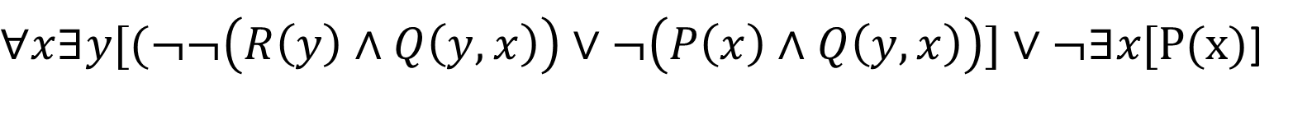
תרגיל 3
$$4: \sim (∀xE(x,T)→\sim WP\left(x\right))$$
שלב 1:
$$4)\sim (∀x\sim E(x,T)∨\sim WP\left(x\right))$$
שלב 2:
$$4)∃xE(x,T)∧WP\left(x\right)$$
שלב 4:
$$4)E(R,T)∧WP\left(R\right)$$
שלב 7:
$$4.1) \{E(R,T)\}$$
$$4.2)\{WP\left(R\right)\}$$
שלב 1: הסרת סימני הגרירה → שלב 2: הקטן את טווח השלילות לפסוקים אטומיים שלב 3: שנה את שמות המשתנים כך שלא יופיע אותו שם בשני כמתים שלב 4: הסרת הכמת $∃$ בתהליך סקולומיזציה שלב 5: הסרת כל הכמתים $∀$ שלב 6: הפוך את הביטוי לפסוקיות$∨$שבינהם $∧$ שלב 7: שינוי סינטקס, מ- $′∨′$ ל- ',' , מ-' $∧$' ל-'{}' שלב 8: שינוי שמות משתנים כך שלא יהיה משתנה זהה בשתי פסוקיות שונות

Slide 48
תרגיל 3
שלב 8:
$$1) \{\sim P \left(x1\right),WB (x1)\} \\ 2) \{P \left(x2\right),\sim WP\left(x2\right)\}$$
$$3) \left\{\sim E\left(x3,T\right),\sim WB\left(x3\right)\right\}$$
$$4.1) \{E(R,T)\}$$
$$4.2)\{WP\left(R\right)\}$$

Slide 49
תרגיל 3
$$1) \left\{\sim P \left(x1\right),WB \left(x1\right)\right\} \\ 2) \left\{P \left(x2\right),\sim WP\left(x2\right)\right\} \\ 3) \left\{\sim E\left(x3,T\right),\sim WB\left(x3\right)\right\} \\ 4.1) \left\{E\left(R,T\right)\right\} \\ 4.2)\{WP\left(R\right)\}$$
$5) \left(3+4.1, x3=R\right)\left\{\sim WB(R)\right\}$
$6) \left(1+5,x1=R\right) \left\{\sim P (R)\right\}$
$7) \left(2+4.2,x2=R\right) \left\{P (R)\right\}$
$8) \left(6+7\right) \left\{ \right\}$ ולכן סתירה להנחה כי לא כל המועסקים אצל תומר אינם כותבים תוכנות
ב) הוכח או הפרך את המטרה ע"י שימוש בחוקי הרזולוציה.

